Slide 1
Day 2
Regresyon Problemi
Notes:
Regresyon nedir neden kurarız

Slide 2
Bugün Neler Öğreneceğiz?
Makine Öğrenmesi’nde Denetimli Öğrenme konusunun problemlerinden olan Regresyon probleminin ne olduğunu öğreneceğiz
Regresyon problemini çözmek için geliştirilebilecek model çeşitlerini öğreneceğiz
Regresyon modelimizde hata kavramını ve metriklerini öğreneceğiz
Regresyon modelimizde performansı ölçmeyi ve arttırmayı öğreneceğiz
Iris veriseti kullanarak bir Regresyon modeli geliştireceğiz
Notes:
Konuşma diline yakın ver örneğin makine öğrenmesi modelinizdeki hatayı düşürmek daha iyi seviyeye getirmek gibi
Maddeli anlatma paragrafta anlat

Slide 3
Fethi Tekyaygil
Github: TekyaygilFethi
Twitter: fethidev
LinkedIn: fethitekyaygil

Slide 4

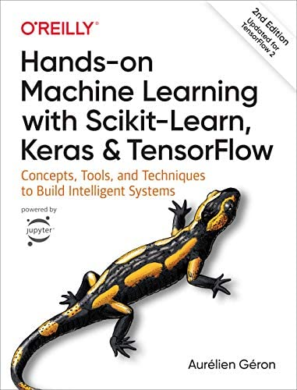
Kaynaklar
Deep Learning Türkiye
Hands-on Machine Learning with Scikit-Learn, Keras & TensorFlow
Aurelien Geron

Slide 5
Regresyon Nedir?
Regresyon bir bağımlı değişken ile diğer bir veya birkaç bağımsız değişken arasındaki ilişkiyi belirler.
Modelin tahmin edeceği değer sürekli bir değerse bu tip problem Regresyon problemidir.
Problemin tanımına göre 3 farklı Regresyon çeşidi vardır.
Notes:
daHA FAZLA BİLGİ İÇERSİN

Slide 6
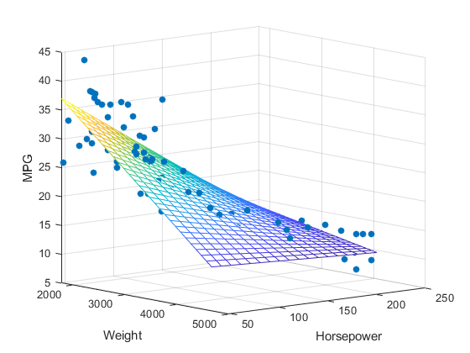
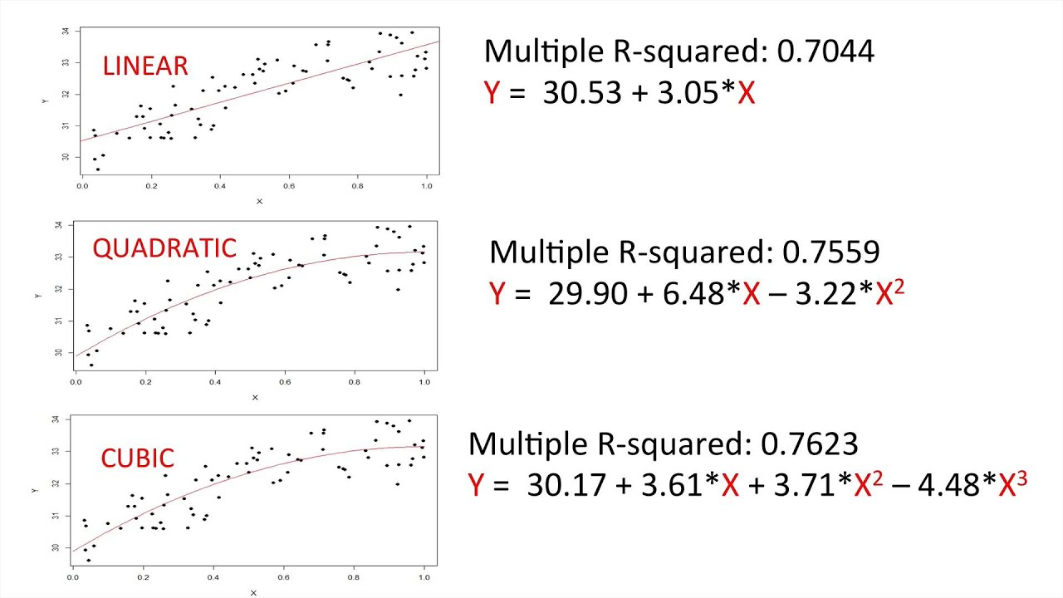
Regresyon Çeşitleri?
Basit Lineer Regresyon: Bir tane bağımsız değişkenin olduğu durumda kullanılan Regresyon çeşididir
Çoklu Lineer Regresyon: Birden fazla bağımsız değişkenin olduğu durumda kullanılan Regresyon çeşididir
Polinomal Regresyon: Bağımsız değişken x ile bağımlı değişken y arasındaki ilişkinin x'te n'inci dereceden bir polinom olarak modellendiği bir Regresyon çeşididir
Notes:
Boşluklar ekle göz yoruyor

Slide 7
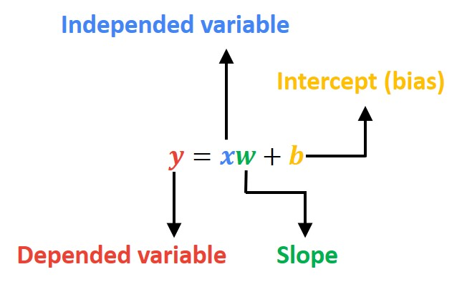

Basit Lineer Regresyon
Basit Lineer Regresyon en uygun düz çizgi (regresyon çizgisi olarak da bilinir) kullanarak bağımlı değişken (Y) ile bir bağımsız değişken (X) arasında bir ilişki kurar.
Regresyon, tüm noktalara oturmaya çalışacak en optimum doğru denklemini bulmaya çalışır.
Notes:
Regresyon, tüm noktalara en yakın çizgiyi çizmeye çalışır

Slide 8
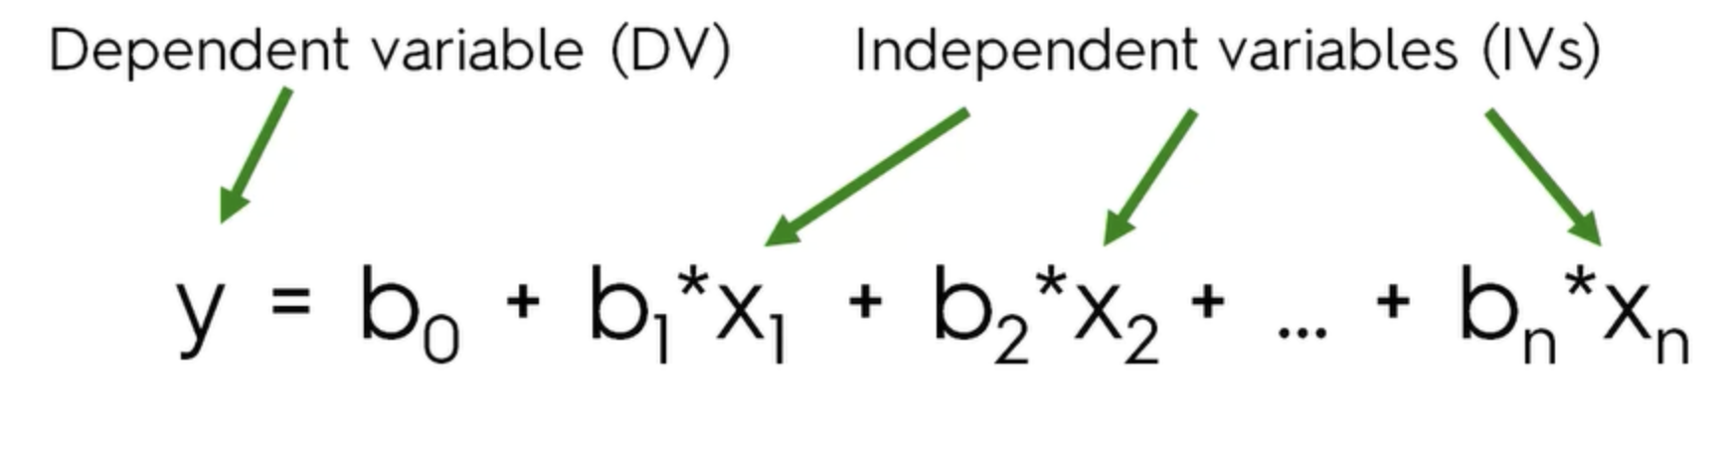
Çoklu Lineer Regresyon
Çoklu Lineer Regresyon en uygun düz çizgi (regresyon çizgisi olarak da bilinir) kullanarak bağımlı değişken (Y) ile birden fazla bağımsız değişken (X) arasında bir ilişki kurar.
Notes:
Bağımlı değişken label

Slide 9
Polynomial Regresyon
Polinom regresyon, bir veya birden fazla bağımsız değişken x ile bağımlı değişken y arasındaki ilişkinin x'te n'inci dereceden bir polinom olarak modellendiği bir regresyon analizi biçimidir.
Basit ve çoklu lineer regresyon modellerimizin tahminde yetersiz kaldığı durumda (verimiz nonlineer olduğunda) polinomel regresyon yardımıyla modelimizi verimize daha iyi oturtabiliriz. Bunun için modele verdiğimiz featureları dereceli (üslü) vermemiz gerekmektedir
Notes:
Neden kullanıyoruz

Slide 10
Regresyon Modelinin Performansını Ölçmek

Slide 11
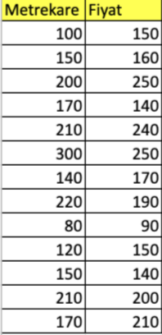
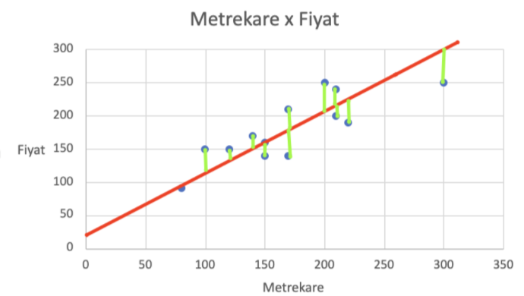
Regresyon Modelinin Performansını Ölçmek - Hata Kavramı
Regresyon modelimizde hata, verinin gerçek değeri ile tahmin edilen değeri arasındaki uzaklıktır. Amacımız bu uzaklığı her veri noktamız için en aza indirmektir.
Negatif hatalarla pozitif hatalar birbirini götüreceğinden standart toplama işlemi yapmak yerine hatayı hesaplamak için belli istatistiksel denklemler kullanırız.

Slide 12
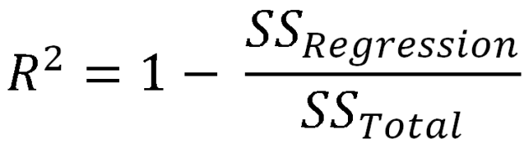
R-squared (R²)
R², verilerin yerleştirilmiş regresyon hattına ne kadar yakın olduğunun istatistiksel bir ölçüsüdür. Yani doğrusal regresyon modelleri için uygunluk ölçüsüdür.
✯ Yüksek R² değeri her zaman model iyidir demek değildir. Overfitting durumunda da R² skorumuz yüksek çıkacaktır.
Notes:
.score yap modeli öncesinde fit et lineer regresyonda colabte

Slide 13
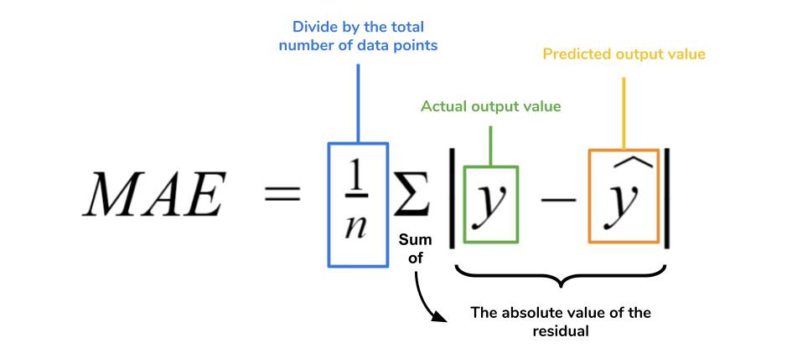
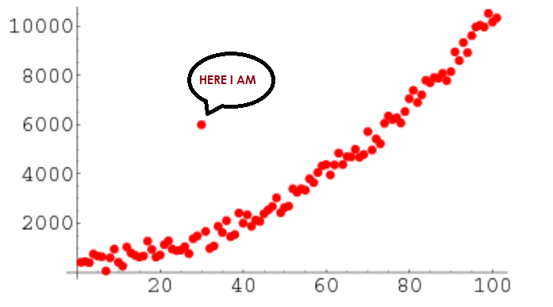
Mean Absolute Error (MAE)
MAE, tahmin edilen değerler ile gerçek değerler arasındaki farkların mutlak değerlerinin ortalamasıdır.
MAE yöntemi, eğitim verilerindeki aykırı değerlerden aşırı etkilenmeme avantajına sahiptir. MEA yaklaşımıyla eğitilmiş bir model, 5 birimlik 1 hataya ve 1 birimlik 5 hataya eşit önem verecektir
MAE ile ilgili ana sorun, minimumda türevlenebilir olmamasıdır. Bu türevlenebilirlik eksikliği, makine öğrenimi modellerini eğitirken yakınsama sorunları üretebilir
Notes:
Güzel örnek bul türevlenebilirlik olması açısından

Slide 14
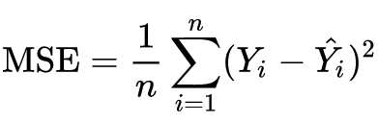
Mean Squared Error (MSE)
MSE, en sık kullanılan regresyon hata fonksiyonudur. Kare alma işlemi nedeniyle, büyük hataların (gerçek değer ile tahmin değeri arasındaki farkın) MSE üzerinde küçük hatalardan daha fazla etkisi vardır. Aykırı değerlerin tahminlerinizi fazlasıyla etkileyip etkilemediğini görmek istediğinizde gerçekten yararlıdır.
MSE fonksiyonu basit, sürekli ve türevlenebilir olduğu için yaygın olarak kullanılmaktadır
MSE ile eğitilmiş bir model, 1 birimlik 25 hataya karşılık 5 birimlik tek bir hataya aynı önemi verecektir. Model en büyük hataları azaltmak için önyargılı olacaktır

Slide 15
Mean Squared Error (MSE)
Ortalama kare hata fonksiyonu basit, sürekli ve türevlenebilir olduğu için yaygın olarak kullanılmaktadır
Önemli bir MSE özelliği, küçük hatalara kıyasla büyük hatalara karşı orantısız duyarlılığıdır. MSE ile eğitilmiş bir model, 1 birimlik 25 hataya karşılık 5 birimlik tek bir hataya aynı önemi verecektir. Başka bir deyişle, birçok ortak koşulun tahminlerini cezalandırsa bile, model en büyük hataları azaltmak için önyargılı olacaktır

Slide 16
Model Eğitiminde Karşılaşabileceğini Hatalar
Underfitting & Overfitting
Notes:
Hepsi capitalize olarak yazılmasın -- DONE

Slide 17
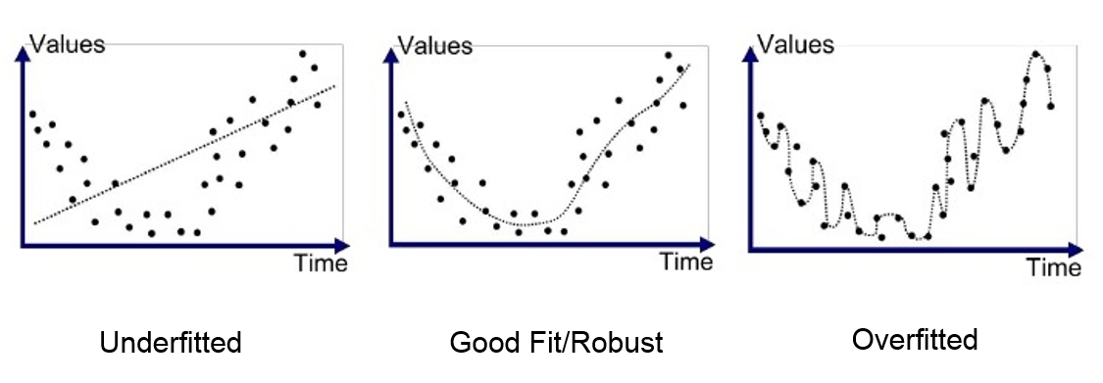
Underfitting & Overfitting
Underfitting
Makine Öğrenmesi modelinin verimizin trendini yakalayamadığında ortaya çıkan bir problemdir. Bir başka deyişle, modelimizin veriyi yeterince öğrenememesi veya veriden yeterli anlamı çıkarmamasıdır.
Overfitting
Makine Öğrenmesi modelinin, verimizin trendini yakalaması gerekenden daha çok yakaladığında ortaya çıkan bir problemdir. Bir başka deyişle, modelimiz ona verdiğimiz veriyi öğrenmekten çok ezberler ve daha önce görmediği veriler üzerinde başarılı bir çıkarım yapamaz.

Slide 18
Underfitting & Overfitting
İstatistik ve Makine Öğreniminin önemli bir teorik sonucu, bir modelin genelleme (görmediği verileri kullanarak tahmin gerçekleştirebilme yeteneği) hatasının çok farklı üç hatanın toplamı olarak ifade edilebilmesidir:
Bias
Variance
İndirgenemez Hatalar
Bias’ın fazla olması varyansın az olması anlamına gelmektedir ve bu da underfit’e örnektir
Varyansın fazla olması bias’ın az olması anlamına gelmektedir ve bu da overfit’e örnektir
İndirgenemez hatalar verideki noise ile alakalıdır ve çözmenin tek yolu veriyi temizlemektir
✯ Underfit olan bir model düşük varyans, yüksek bias değerlerine sahiptir.
✯ Overfit olan bir model yüksek varyans, düşük bias değerlerine sahiptir.

Slide 19
Bias/Variance Tradeoff
Bias
Bias, modelimizin ortalama tahmini ile tahmin etmeye çalıştığımız doğru değer arasındaki farktır. Yüksek bias’a sahip model, eğitim verilerine çok az dikkat eder ve modeli aşırı basitleştirir. Eğitim ve test verilerinde her zaman yüksek hataya yol açar. Bu underfit olarak adlandırılabilir
Variance
Varyans, belirli bir veri noktası için model tahmininin değişkenliğidir. Karmaşıklığı yüksek olan bir modelin yüksek varyansa sahip olması ve dolayısıyla eğitim verisine fazla uyması test setindeki tahminlerde hataya yol açar bu da overfit olarak adlandırılabilir
✯ Bias arttıkça varyans azalmaktadır.
✯ Varyans arttıkça bias azalmaktadır.
Notes:
Bullseye resmi ekle

Slide 20
Engellemek İçin Neler Yapılabilir?
Underfitting
1. Yeni feature değerleri veya katmanlar eklenerek modelin karmaşıklığı arttırılabilir
2. Veriden gürültü temizlenebilir
3. Eğitim sırasında epoch sayısı arttırılabilir
4. Daha iyi feature değerleri verilebilir (Feature Engineering)
5. Modeli sınırlandıran değerler azaltılabilir (örneğin regülarizasyon parametresi)
Overfitting
1. Eğitim verisi arttırılabilir
2. Modelin karmaşıklığı azaltılabilir
3. Eğitim sırasında erken durdurma (early stopping) yapılabilir
4. Regularizasyon uygulanabilir
Notes:
CNN den örnek ver katman ekledikçe daha karmaşık şeyleri öğrenebiliyor

Slide 21
Hata Azaltma Yöntemleri

Slide 22
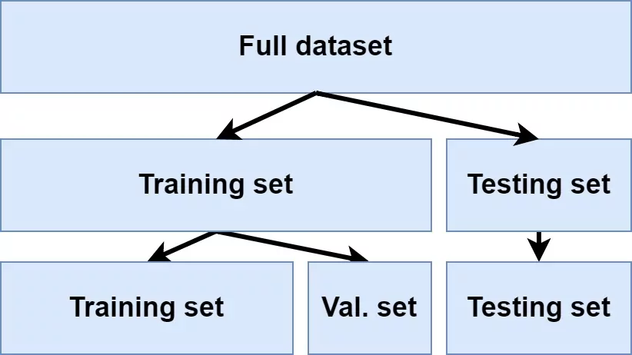
Verimizi Eğitim-Test-Validasyon Olarak Ayırmak
Elimizdeki veri modelimize eğitim için gönderilir. Modelimiz elindeki veriyi öğrenir ve öğrendiği verinin üstünden tekrar tekrar geçerek kendisini geliştirir (forward-backward prop.)
Eğitim tamamen bittikten sonra model kendini skorlayabilmek için öğrenimde kullandığı veri ile kendini ölçer
Eğer skor yüksek çıkarsa modelimiz başarılı demektir
Modele eğitim için verilen veri arasında bulunmayan bir veri verildiğinde modelin aslında iddia ettiği kadar başarılı tahminle yapamadığını görülebilir

Slide 23
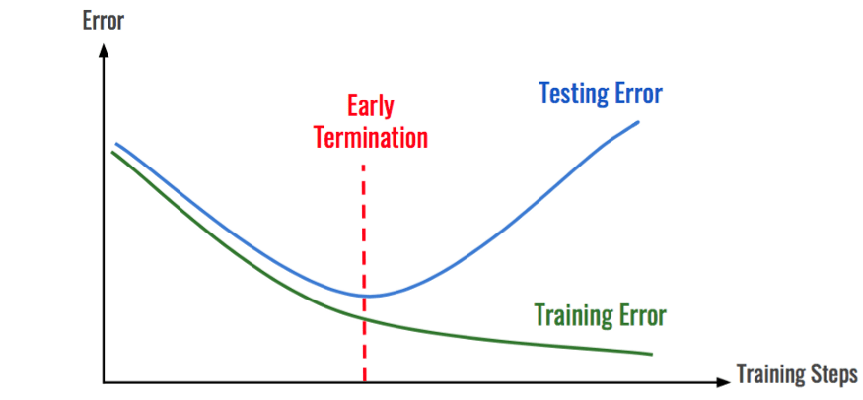
Erken Durdurma (Early Stopping)
Gradient Descent gibi yinelemeli öğrenme algoritmalarını düzenli hale getirmenin çok farklı bir yolu, doğrulama hatası minimuma ulaşır ulaşmaz eğitimi durdurmaktır
2018 Turing Ödülü'nü Yoshua Bengio ve Yann LeCun'la birlikte almaya hak kazanmış Geoffrey Hinton'ın "No Free Lunch Theorem" dediği basit ve etkili bir düzenleme tekniğidir
Minimum bir hata değeri belirlenir ve validasyon seti hatası bu sınırın altına indiğinde veya sınıra eşit olduğunda n kadar daha iterasyon gerçekleşir. Eğer performansımız iyileşmezse hata değerimiz en iyi noktaya geri döner ve eğitim durur (callback)

Slide 24
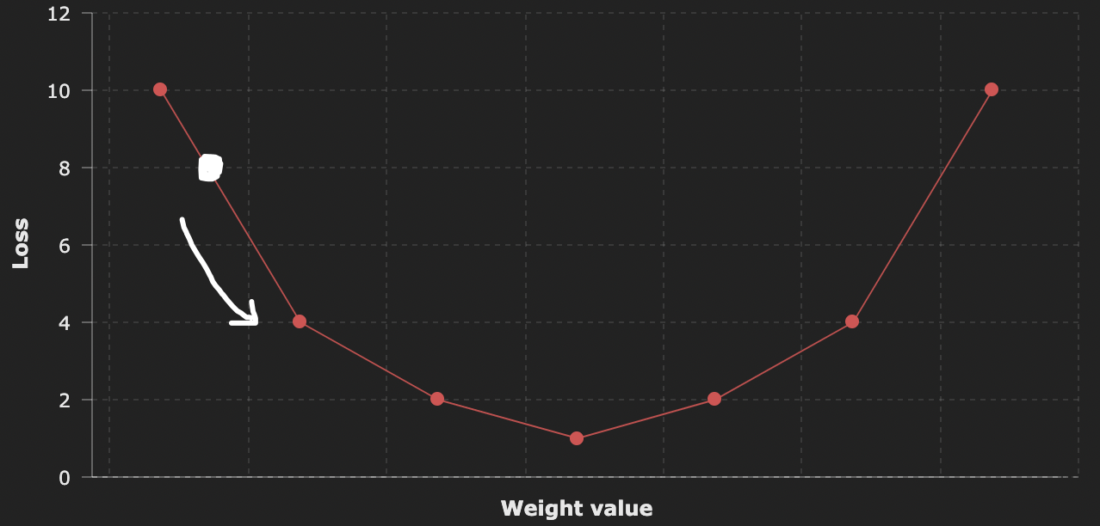
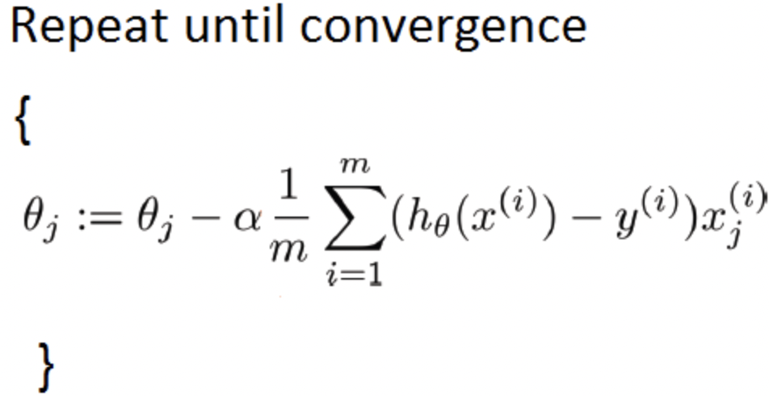
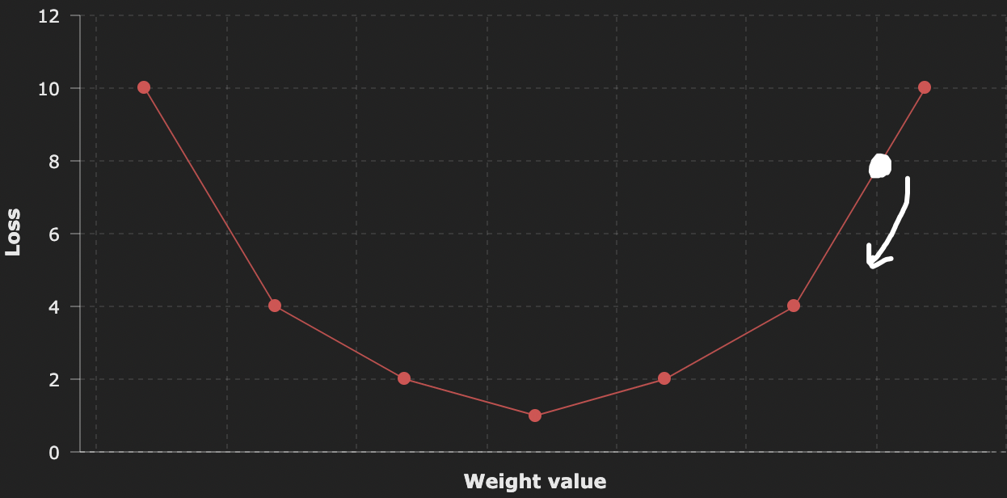
Gradient Descent Algoritması
Gradient Descent'in genel fikri, bir maliyet fonksiyonunu en aza indirmek için ağırlıkları yinelemeli olarak ayarlamaktır. Bu işlemi hata değeri lokal minimuma yakınsayana kadar yapar.
Gradient Descent tam olarak bunu yapar: θ parametre vektörüne göre hata fonksiyonunun yerel gradyanını ölçer ve azalan gradyan yönünde gider. Gradyan sıfır olduğunda, en optimum ağırlık değeri bulunmuş olur

Slide 25
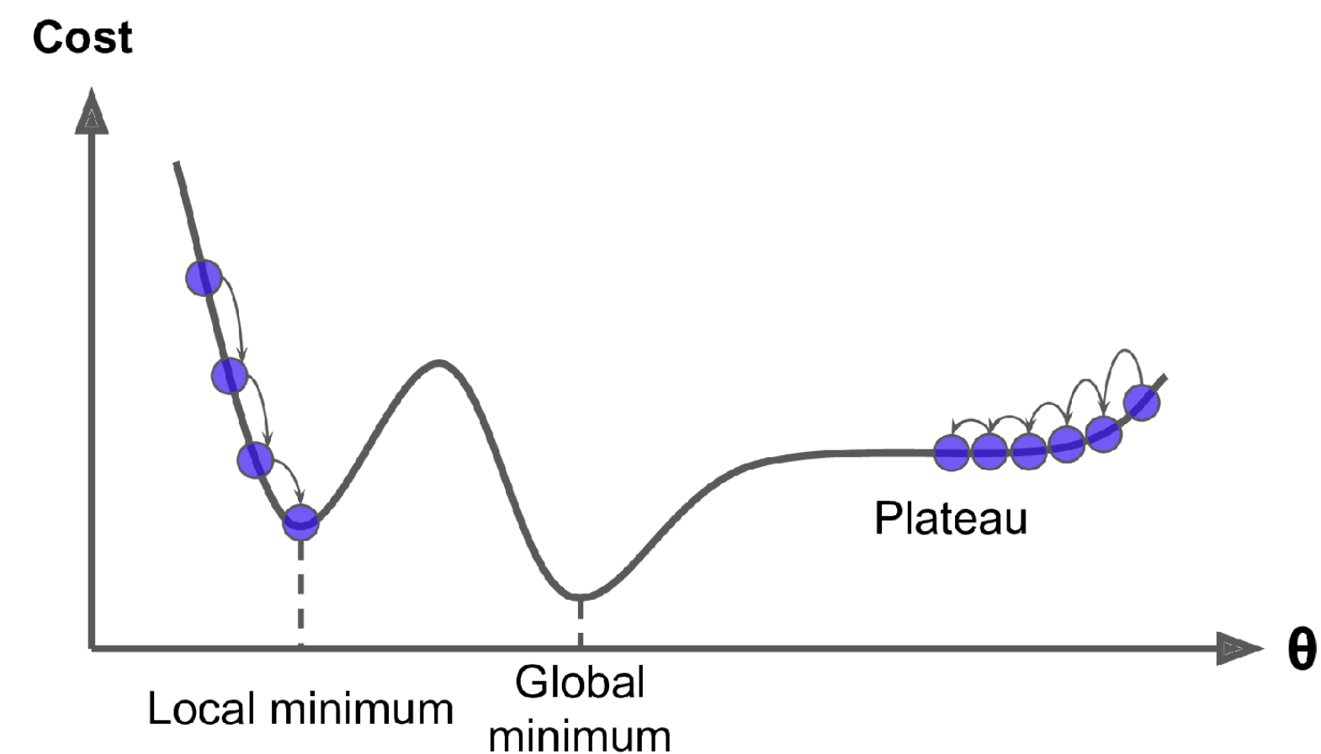
Gradient Descent Algoritması
Tüm cost functionlar convex şeklinde değildir, bu da algoritmanın lokal minimuma yakınsamasına sebep olur
MSE ve MAE gibi cost functionlar convex şeklindedir. Bu sayede sadece bir global minimum olduğundan emin olabiliriz
✯ Gradient Descent kullanırken, tüm featureların benzer bir scale’e sahip olduğundan emin olmalısınız. (örneğin, Scikit-Learn'in StandartScaler sınıfını kullanarak) yoksa yakınsaması çok daha uzun sürer

Slide 26
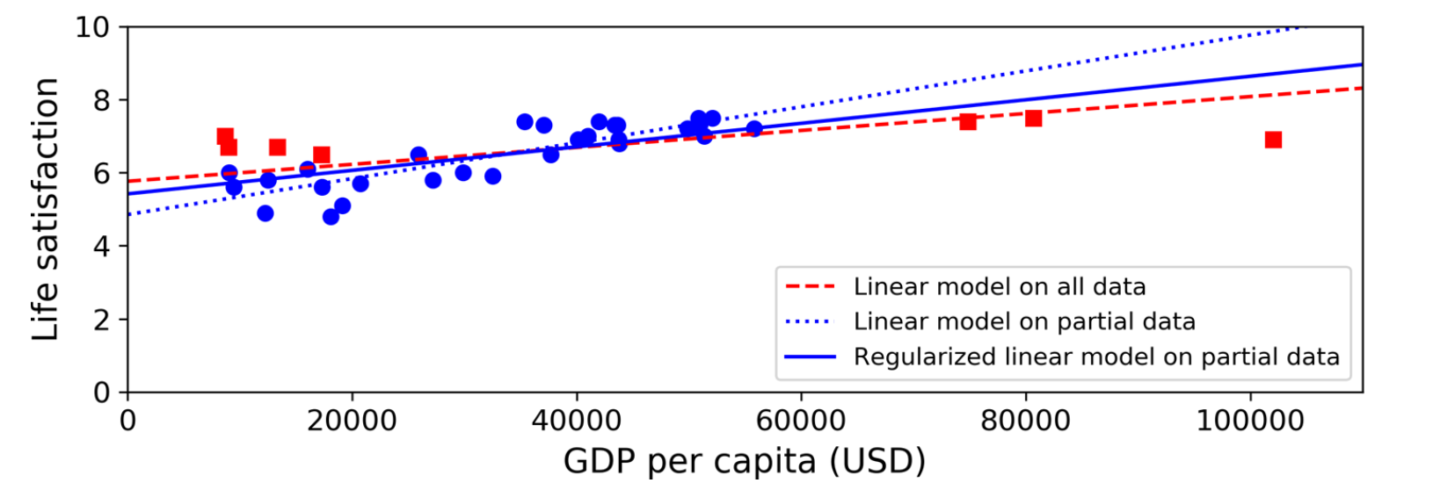
Regülarizasyon
Regülarizasyon, bir modeli basitleştirmek ve buna bağlı olarak overfit’i önlemek amacıyla kısıtlanma işlemidir. Bu sayede modelin görünmeyen veriler üzerindeki performansı iyileştirir. Bu yöntemde cost functiondaki ağırlıklar, regülarizasyon terimi olarak bilinen başka bir terim eklenerek güncellenir yani cezalandırılır.
✯ Öğrenme sırasında uygulanacak regülarizasyon miktarı bir regularization term (regülarizasyon parametresi) isimli hiper parametre ile kontrol edilebilir

Slide 27
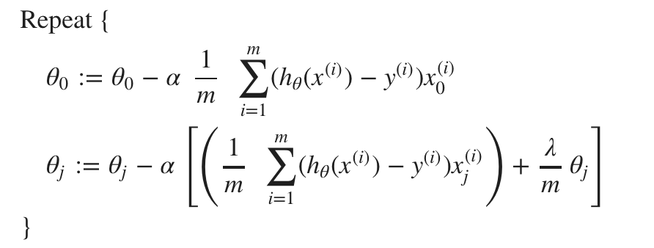

Regülarizasyon
L1 Lasso
L1 Regülarizasyonda hata fonksiyonu, ağırlıkların mutlak değeri ile cezalandırılır
L1'in türevi k'dir (değeri ağırlıktan bağımsız olan bir sabit)
L1'in türevini her seferinde ağırlıktan bir miktar sabit çıkaran bir kuvvettir
L2 Ridge
L2 Regülarizasyonda hata fonksiyonu, ağırlıkların karesi ile cezalandırılır
L2'nin türevi 2 * ağırlıktır
L2'nin türevini her seferinde ağırlığın %x'ini kaldıran bir kuvvettir

Slide 28
Regülarizasyon
L1 Lasso
L1, katsayı normunu sınırlayarak ve bazı katsayı değerlerini 0'a sabitleyerek çoklu bağlantı(multicollinearity) sorununu çözebilir. Çoklu bağlantı, iki bağımsız değişkenin yüksek korelasyonlu olmasıdır
Eğer gözlem sayınızdan (N) çok feature’ınız varsa, L1, en fazla N kadar katsayı tutar
L1 bazen bir feature selection yöntemi olarak kullanılır. Kullanabileceğiniz özelliklerin sayısı konusunda bir tür sabit sınırınız varsa istediğiniz sayıda sıfır olmayan(non-zero) feature’a ulaşmak için L1 regülarizasyonu kulanmayı deneyebilirsiniz
L2 Ridge
L2, katsayı normunu sınırlayarak ve tüm değişkenleri koruyarak çoklu bağlantı sorununu çözebilir
Gözlem sayınızdan (N) çok feature’ınız olduğu regresyon problemini çözmenin “klasik” yöntemidir
L2, gözlemlerden daha fazla özellik olsa bile her özellik için bir katsayı tahmin edebilir

Slide 29
Hiper Parametre Tanımları
Learning Rate (𝞪): Gradient Descent’in çalışma sırasında hatanın optimum noktaya yakınsama hızını belirler. (https://developers.google.com/machine-learning/crash-course/fitter/graph)
Theta (ϴ): Feature değerimizin ağırlığıdır.
Regularization Term (𝛌): Ağırlığın ne kadar cezalandırılacağını belirleyen ceza terimi veya düzenleme parametresidir. Eğer çok fazla verilirse ağırlıklarımız 0’a yakın olur. Bu da modelimizin overfit olmasını engeller ama aynı zamanda oluşturduğu model çok verimli olmaz.

Slide 30
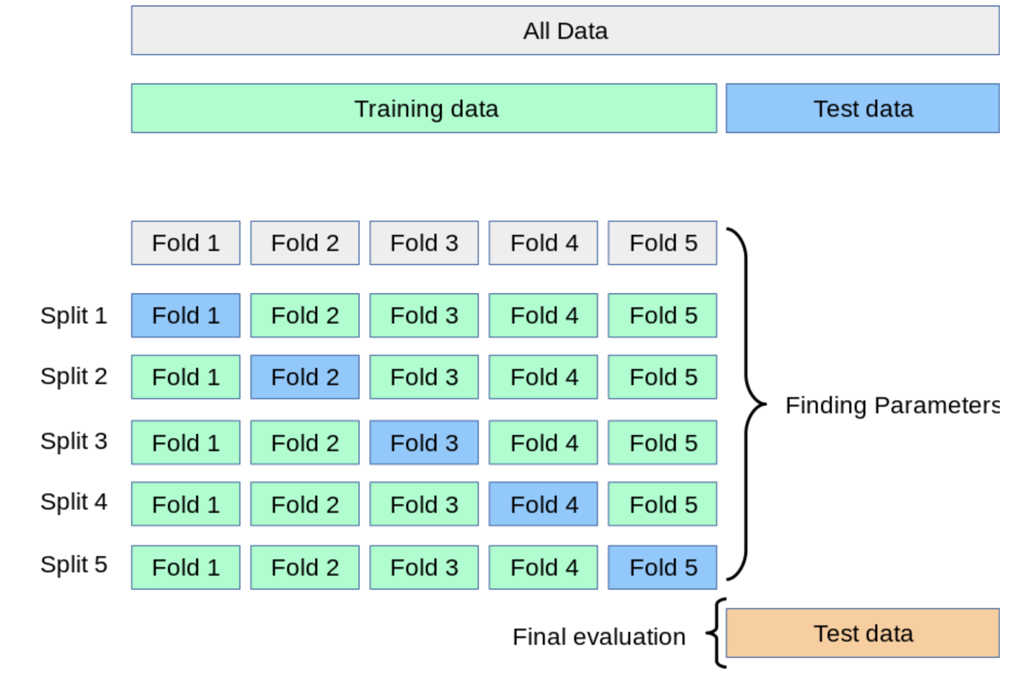
Cross Validation
Cross-validation, makine öğrenmesi modelinin performansını arttırmak için kullanılan istatistiksel bir yeniden örnekleme(resampling) yöntemidir. Modelin başlangıç veri setine çok fazla odaklanmasını engellemek için yapılır.
Veri setimizi k parçaya ayırarak her parçası ile eğitim gerçekleşir ve bu hataların ortalaması alınarak modelimizin performansı ölçülmüş olur.

Slide 31
Colab Zamanı!

